Slide 1



Project NICE Pembentukan Karakter

Slide 2
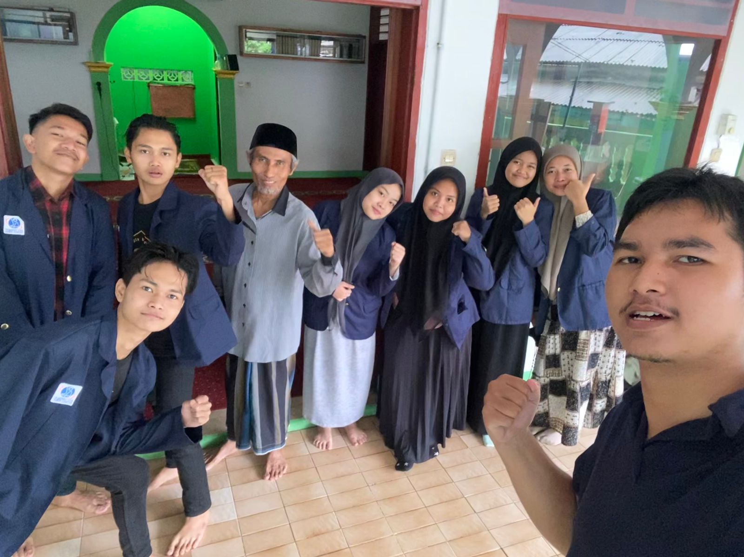
Lokasi : Mushola AL-IKHLAS RT09/10 Kel. Gedong

Slide 3
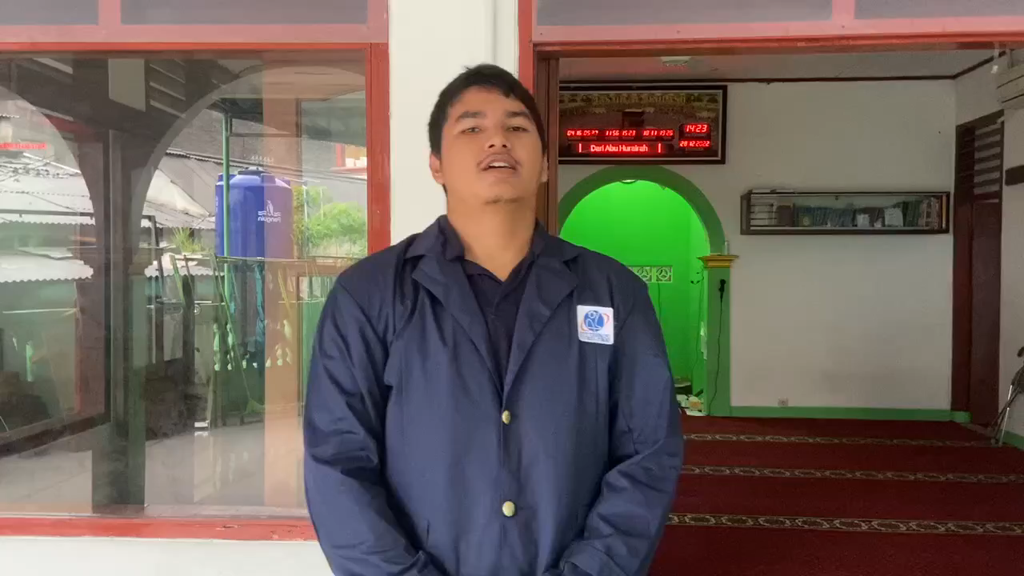

Slide 4
Nama Kelompok
Ananda Alfian Rohmat (0110122271)
Anita Pramadista Juharsa (0110122211)
Arya Maulana (0110122266)
Aulia Risqiah (110122127)
Fakhriza Ahmad Taqiyyuddin (110122255)
Hana Fauziah (0110122239)
Henyati Hasim (110122086)
Imaduddin Abdur Rahman (110122033)

Slide 5


Pada Project NICE ini, kami mengambil salah satunya yaitu : Care
Care yang artinya adalah menunjukkan kepedulian akan kualitas kerja, hubungan dan kebersamaan yang menghasilkan kedamaian serta kebahagiaan bersama.

Slide 6
Dalam Project ini kami melakukan kegiatan membersihkan Mushola, tujuan kegiatan ini adalah meningkatkan kenyamanan Warga dalam beribadah.
Kegiatan bersih Mushola dimulai dari menyapu lantai, mengepel, sampai membersihkan kamar mandi dan tempat wudhu yang cukup kotor.

Slide 7
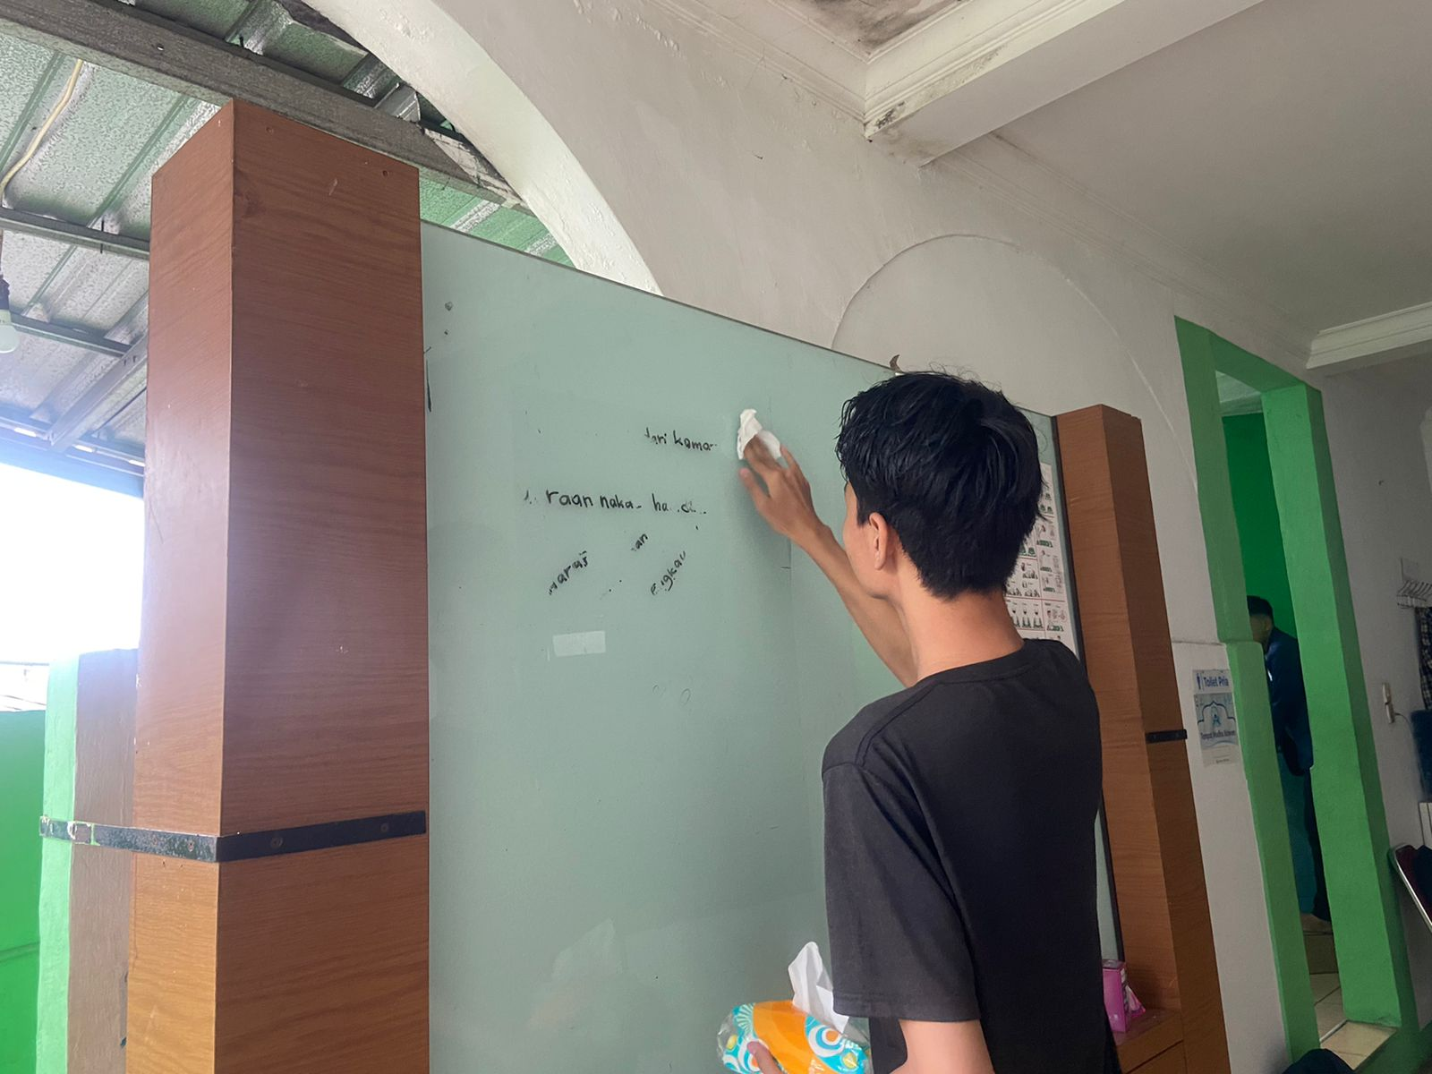
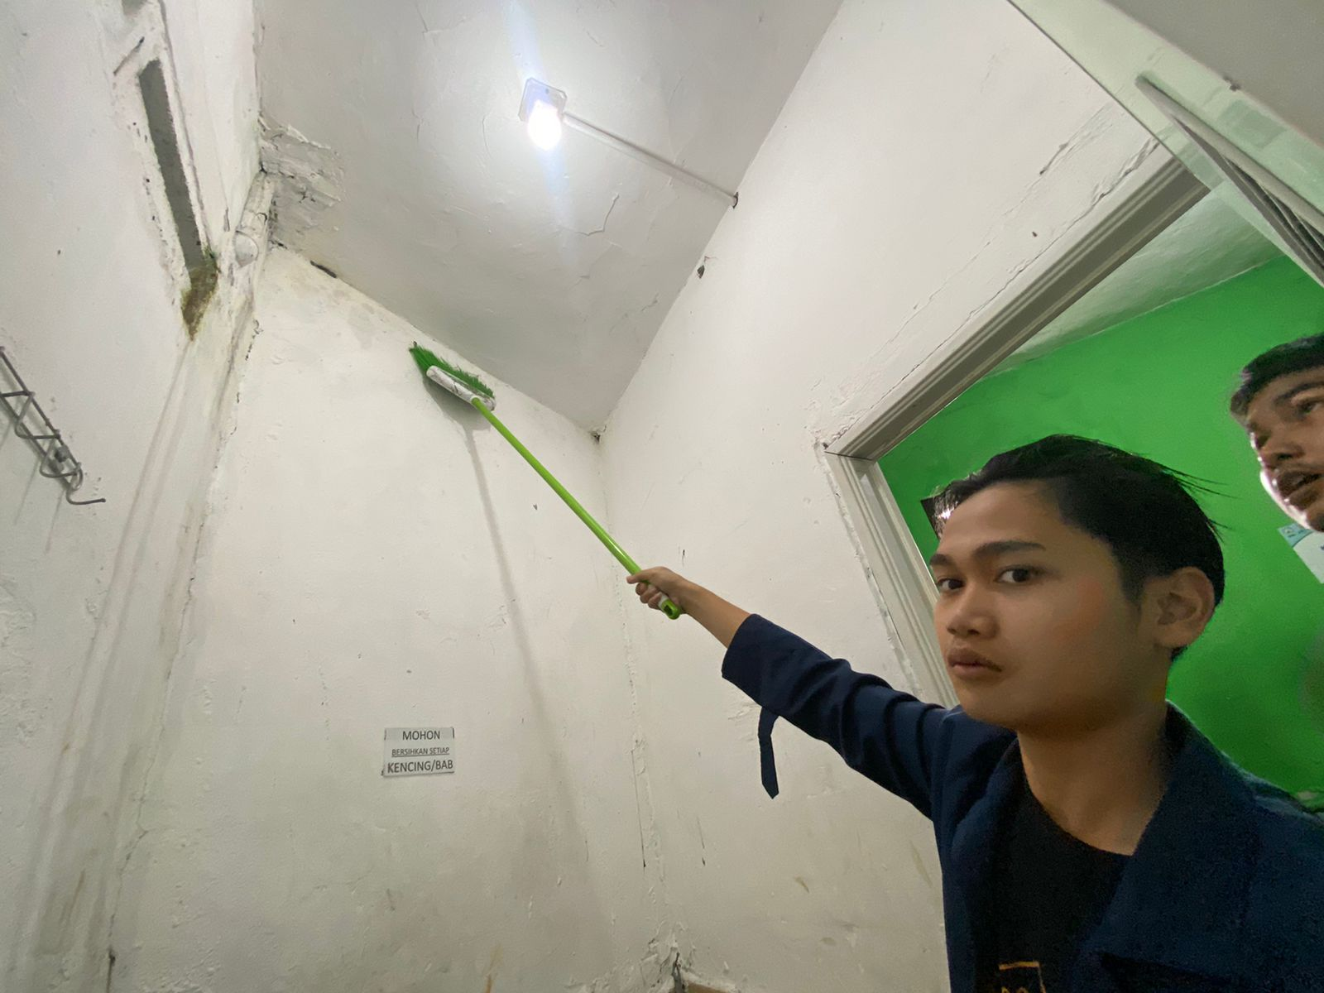
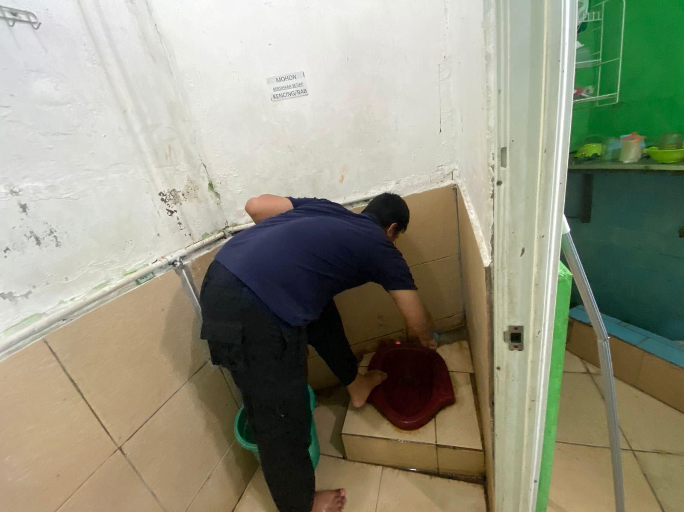
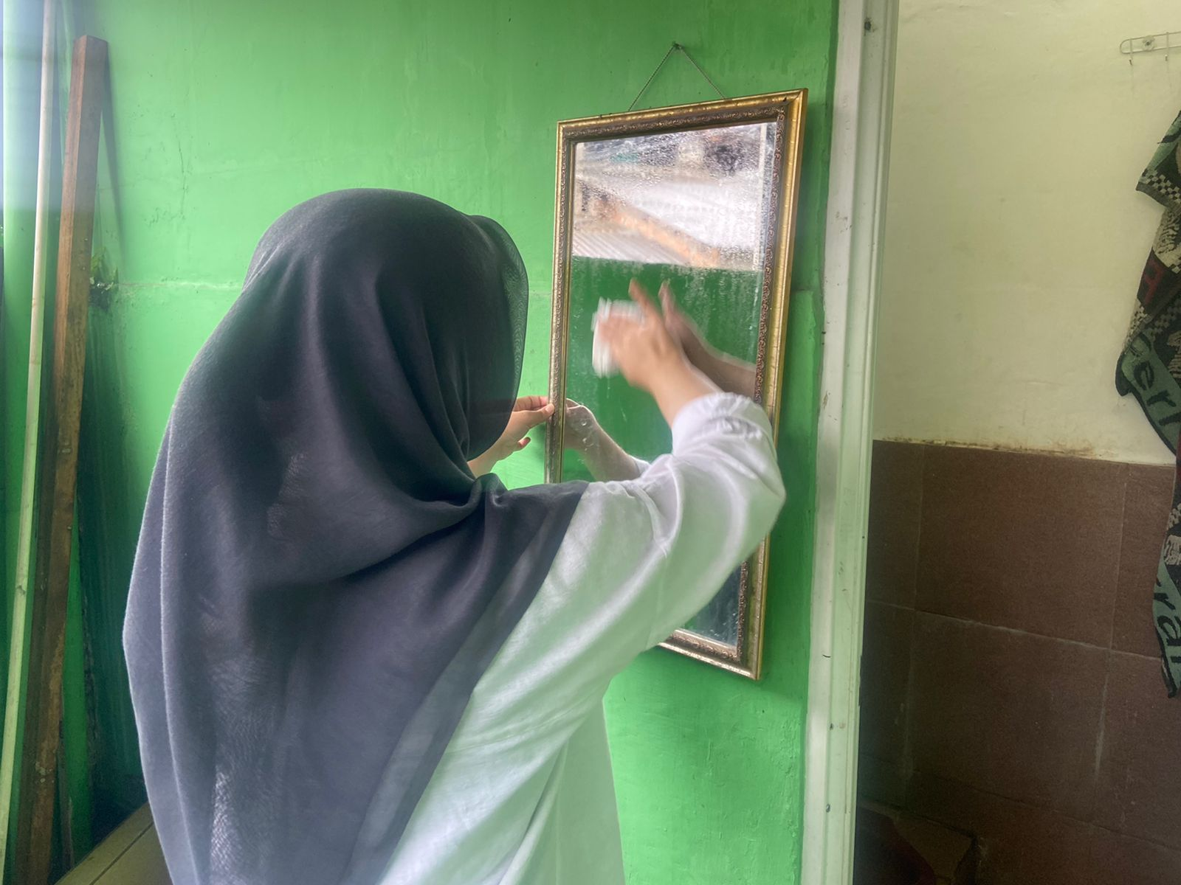

Slide 8
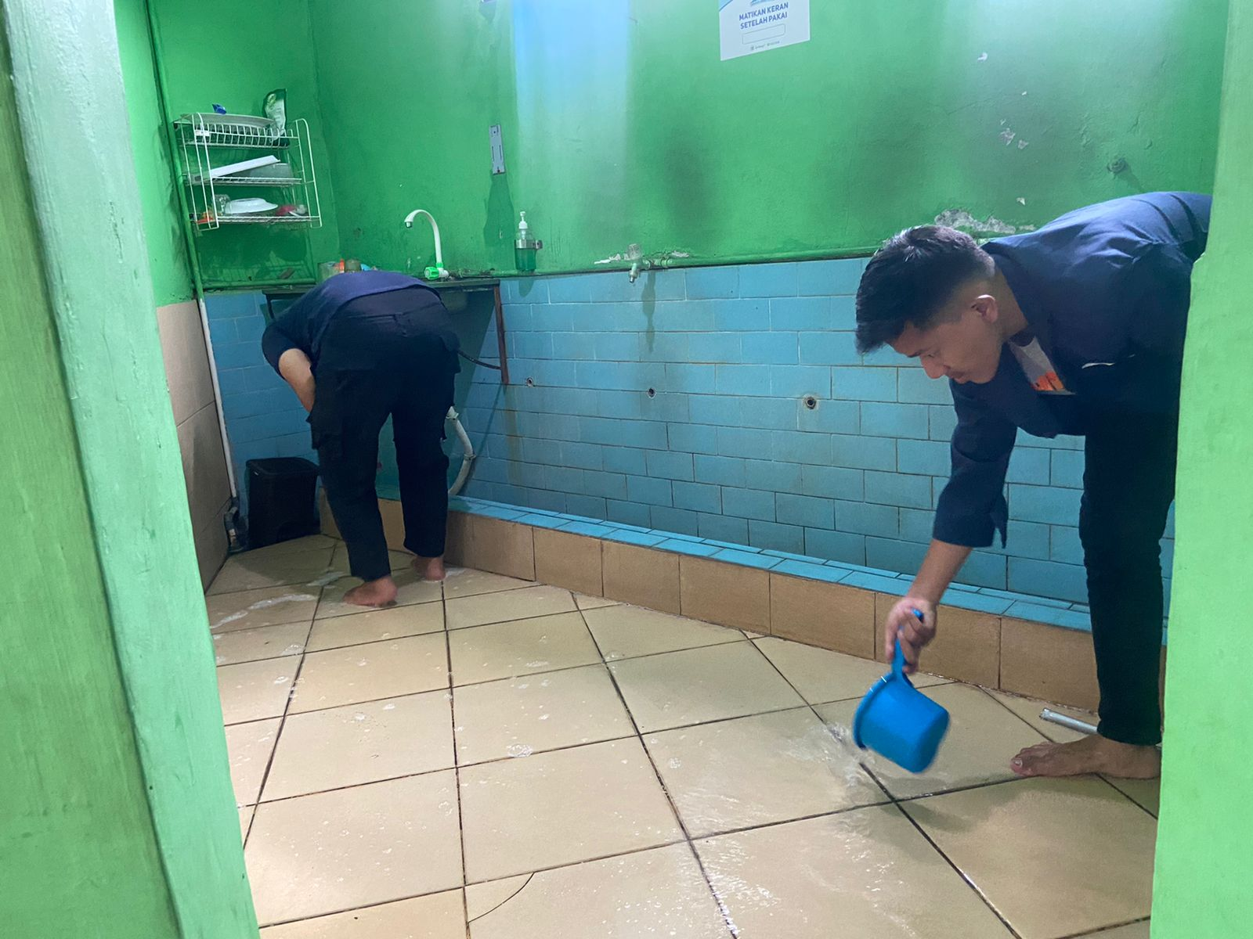
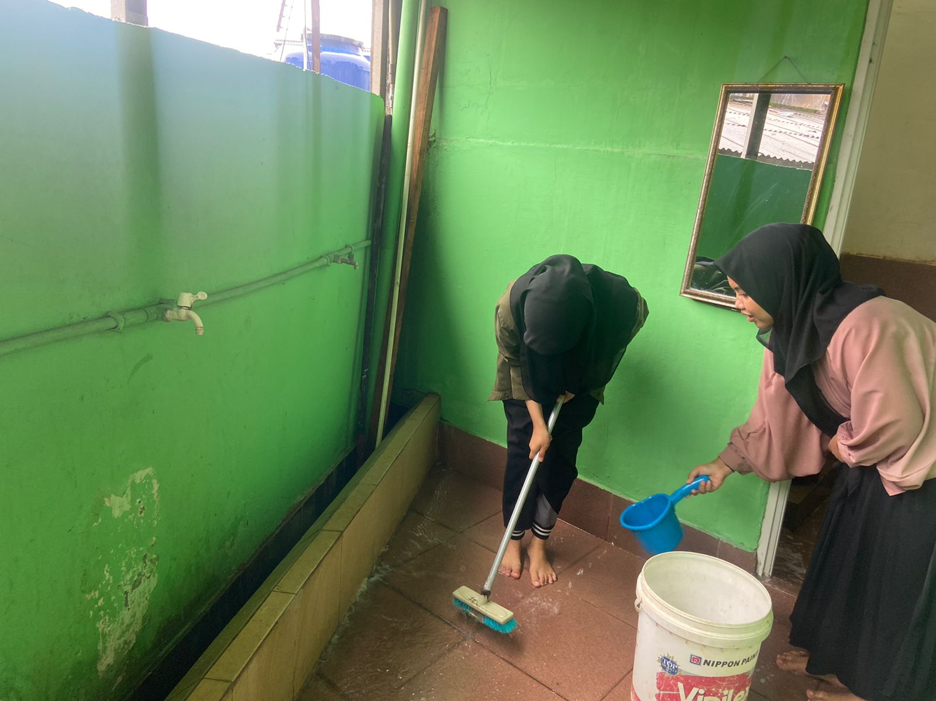
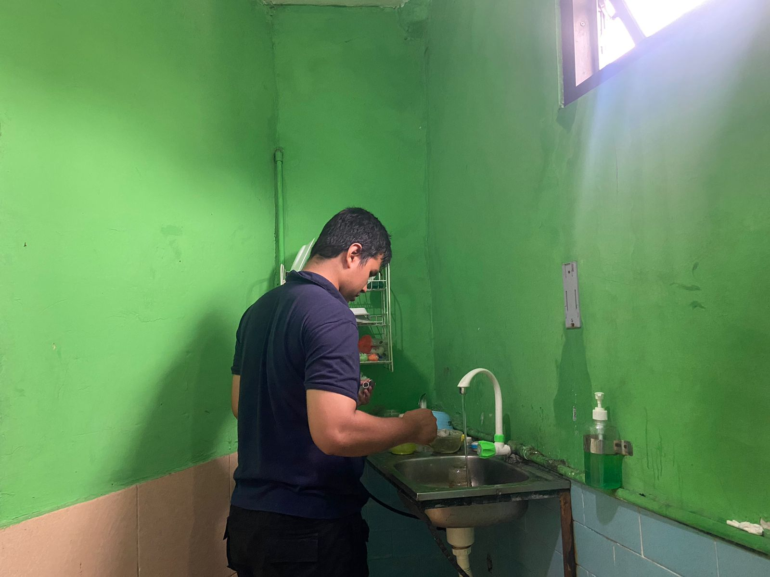
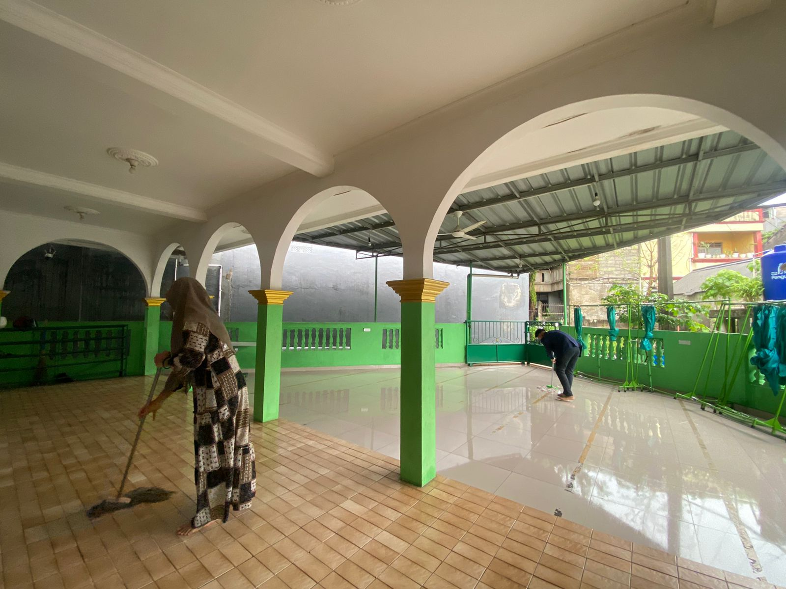

Slide 9
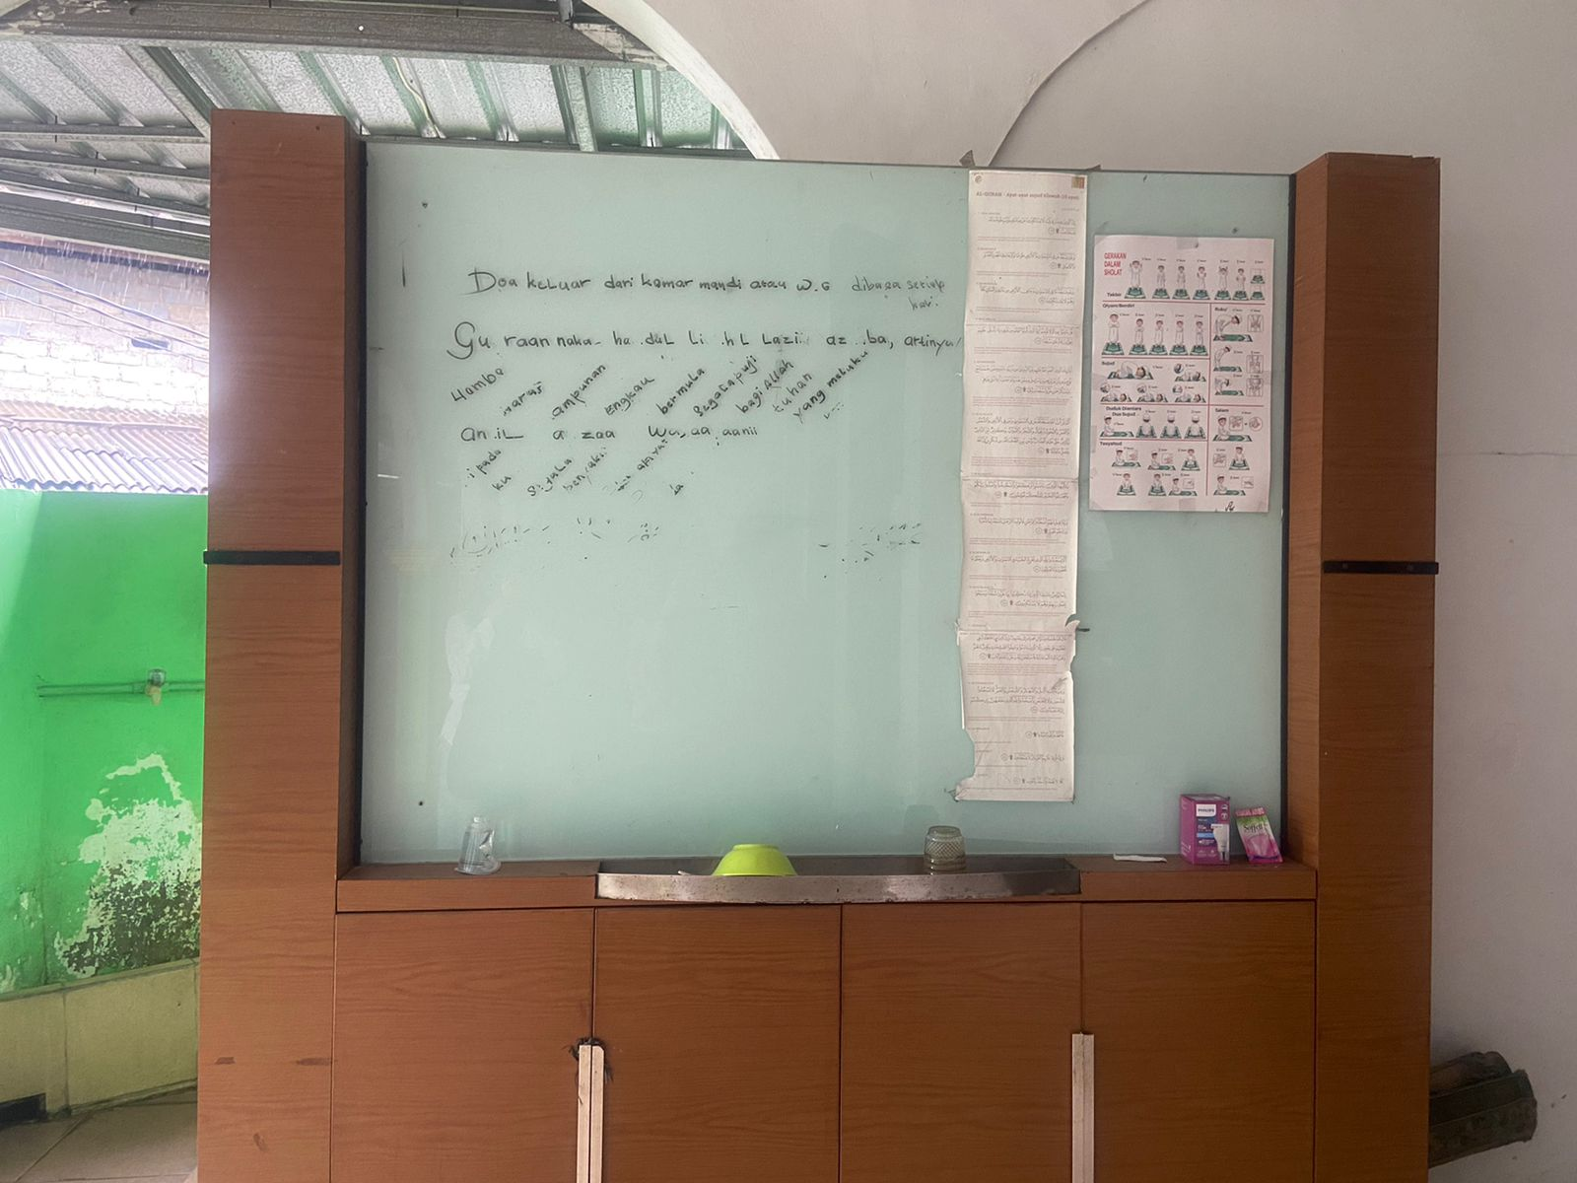
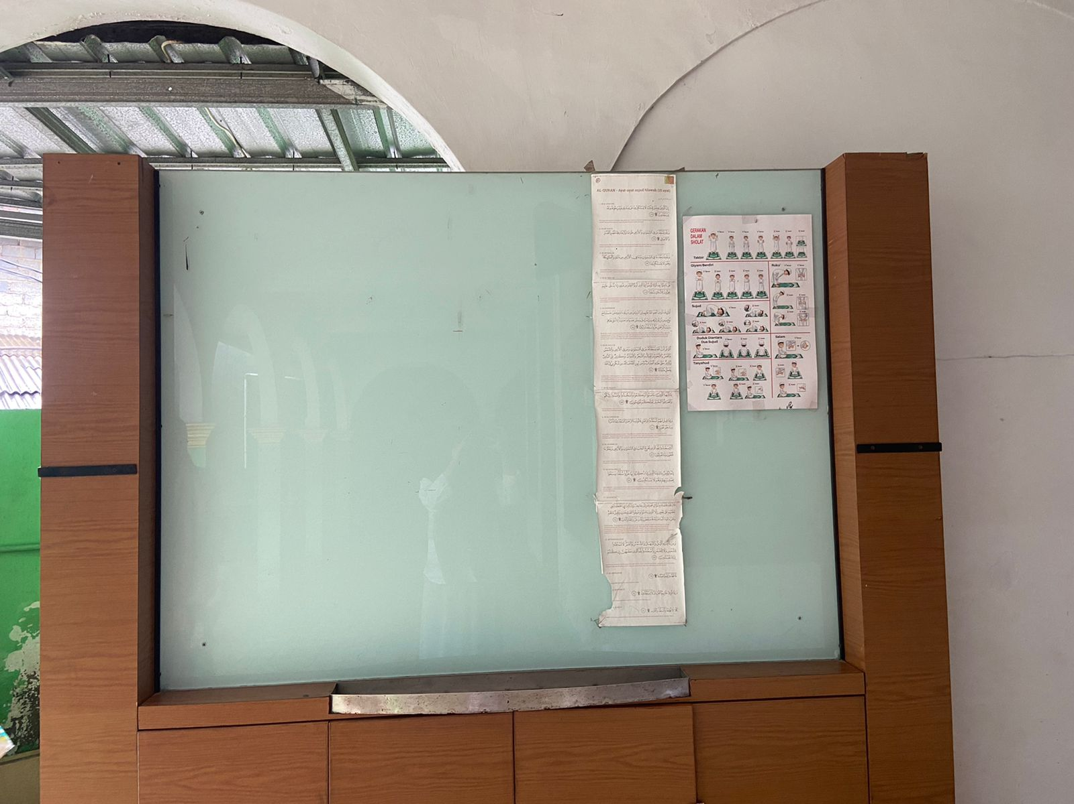
Before
After

Slide 10
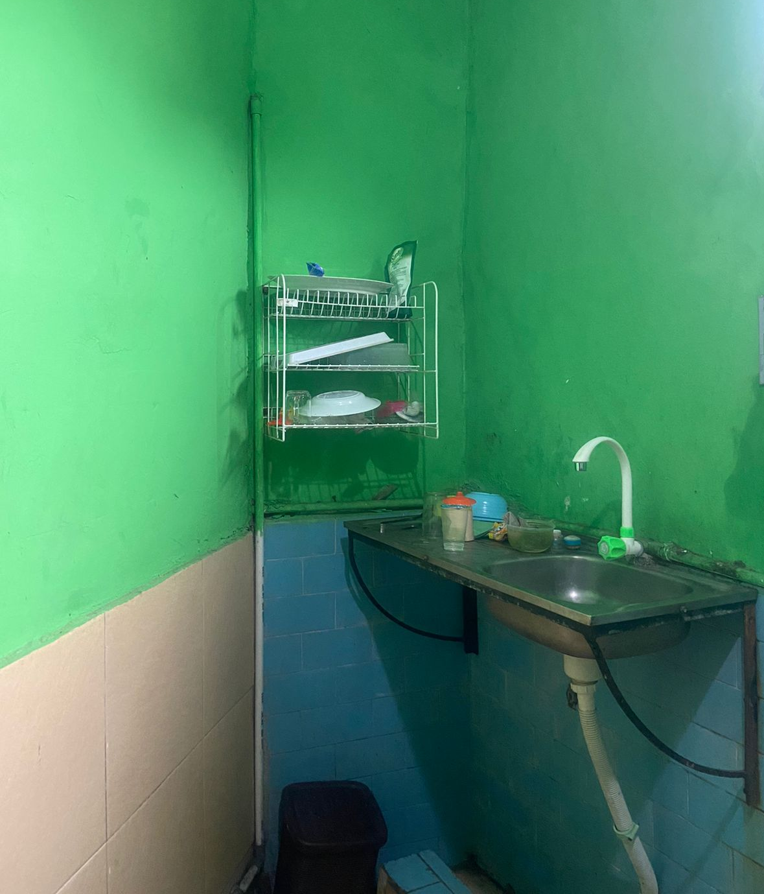
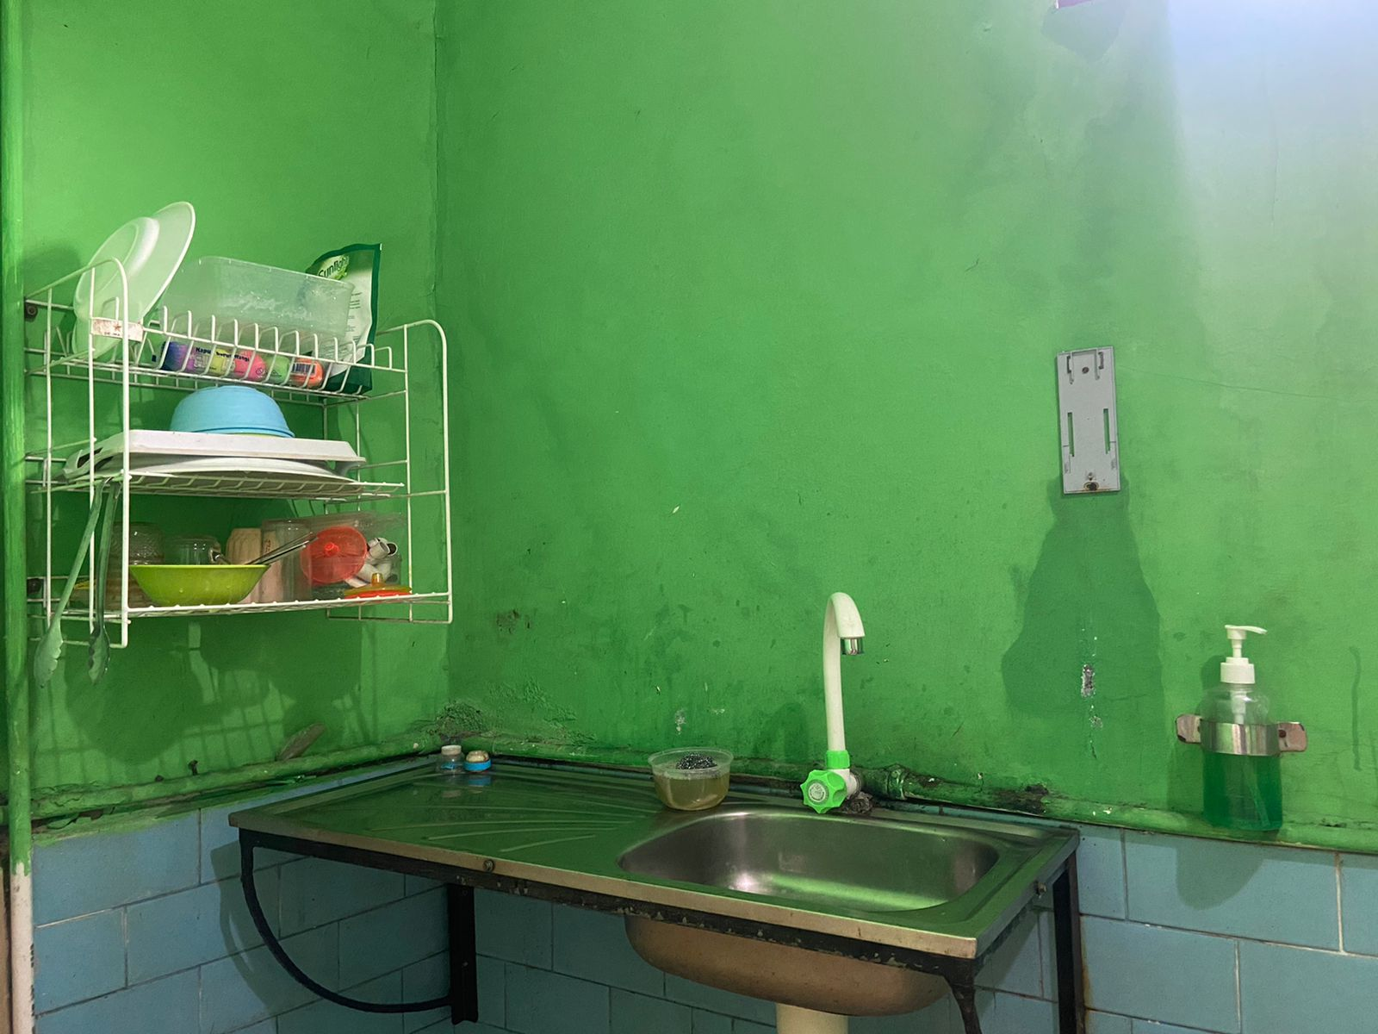
Before
After

Slide 11
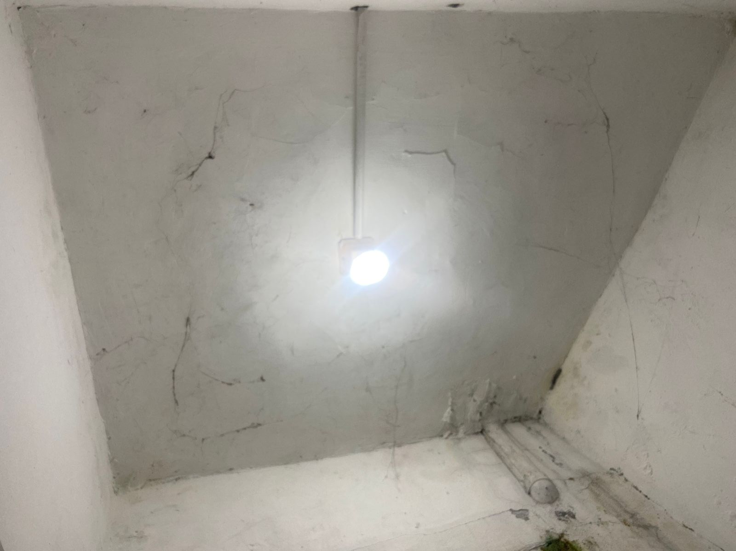
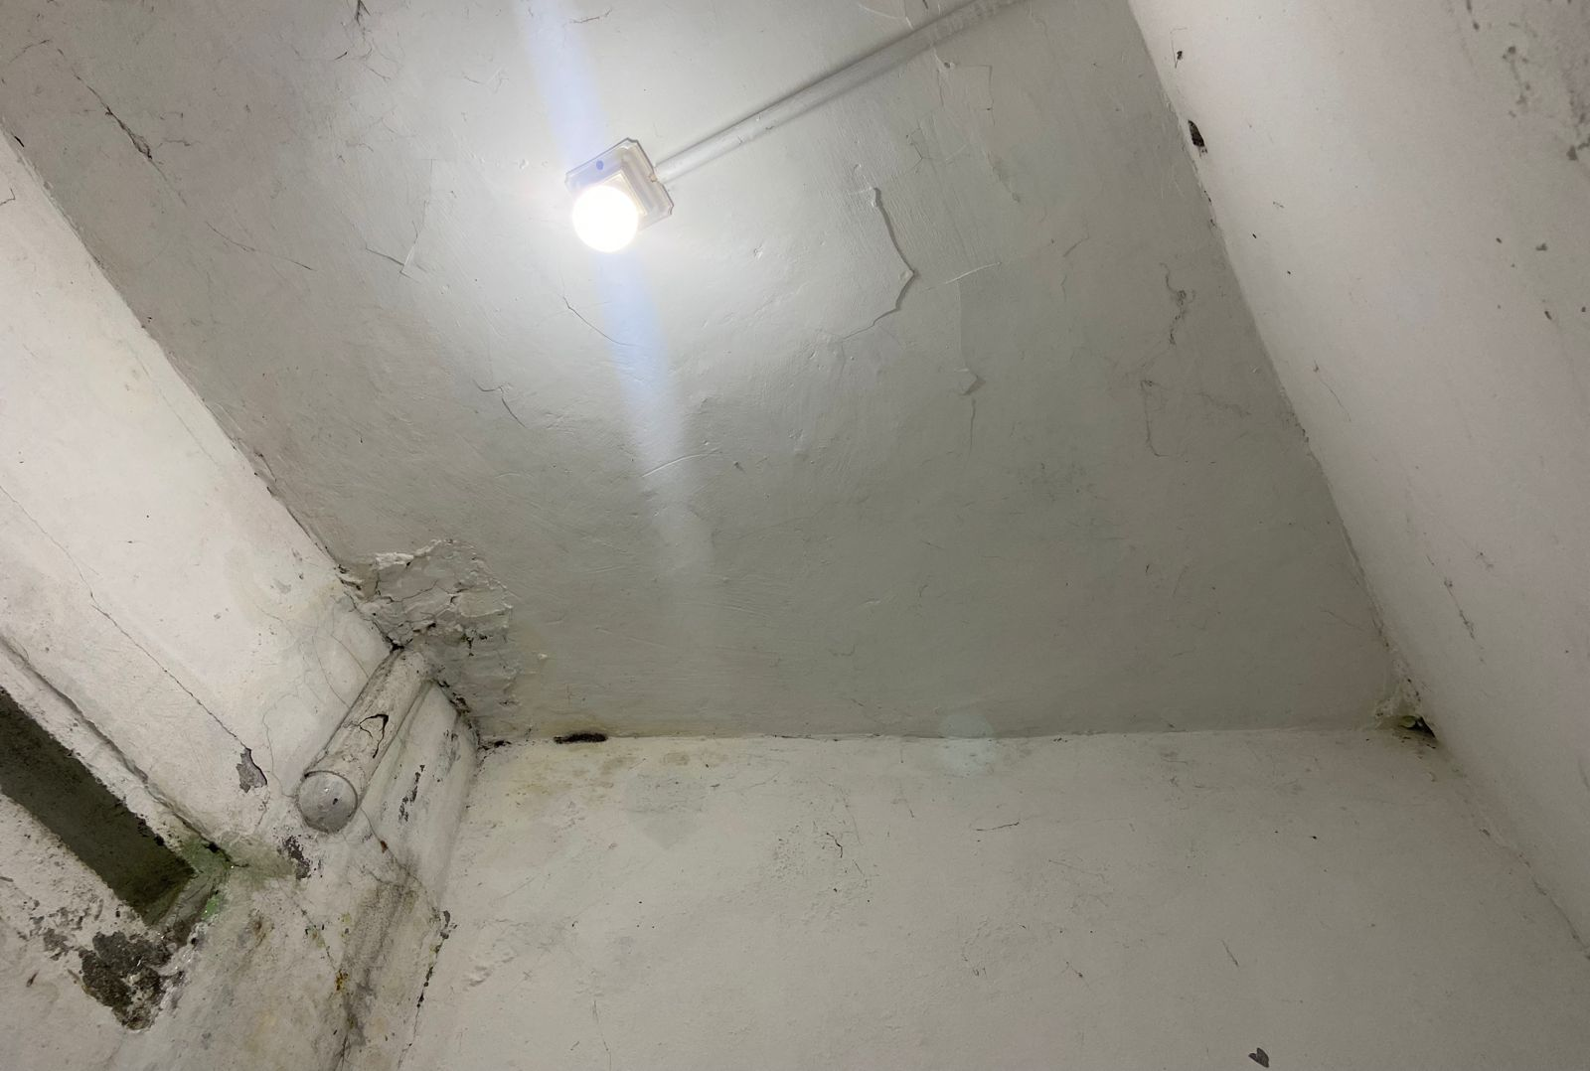

Before
After

Slide 12
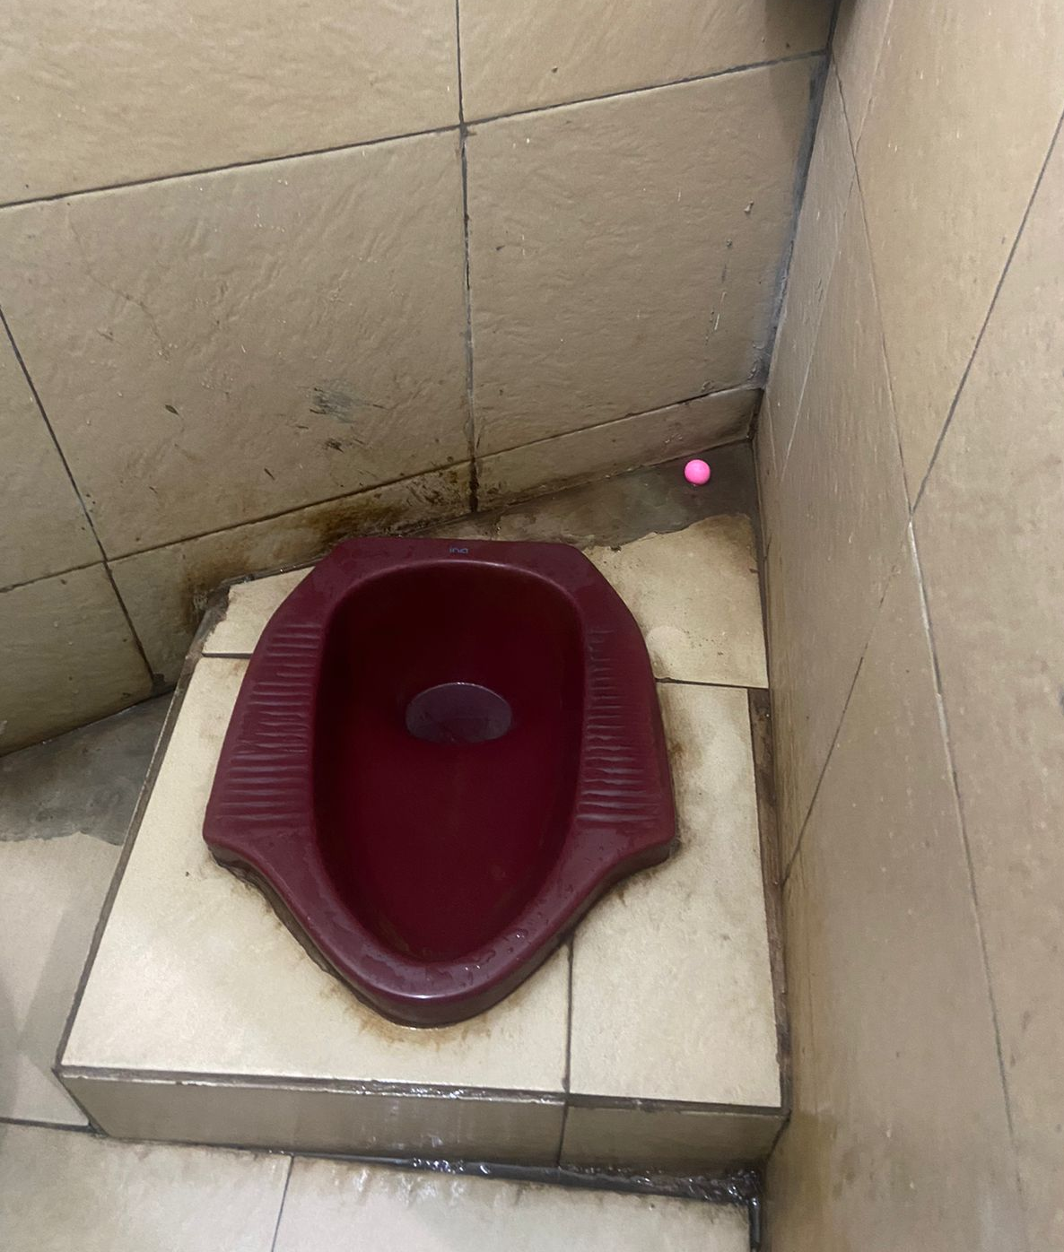
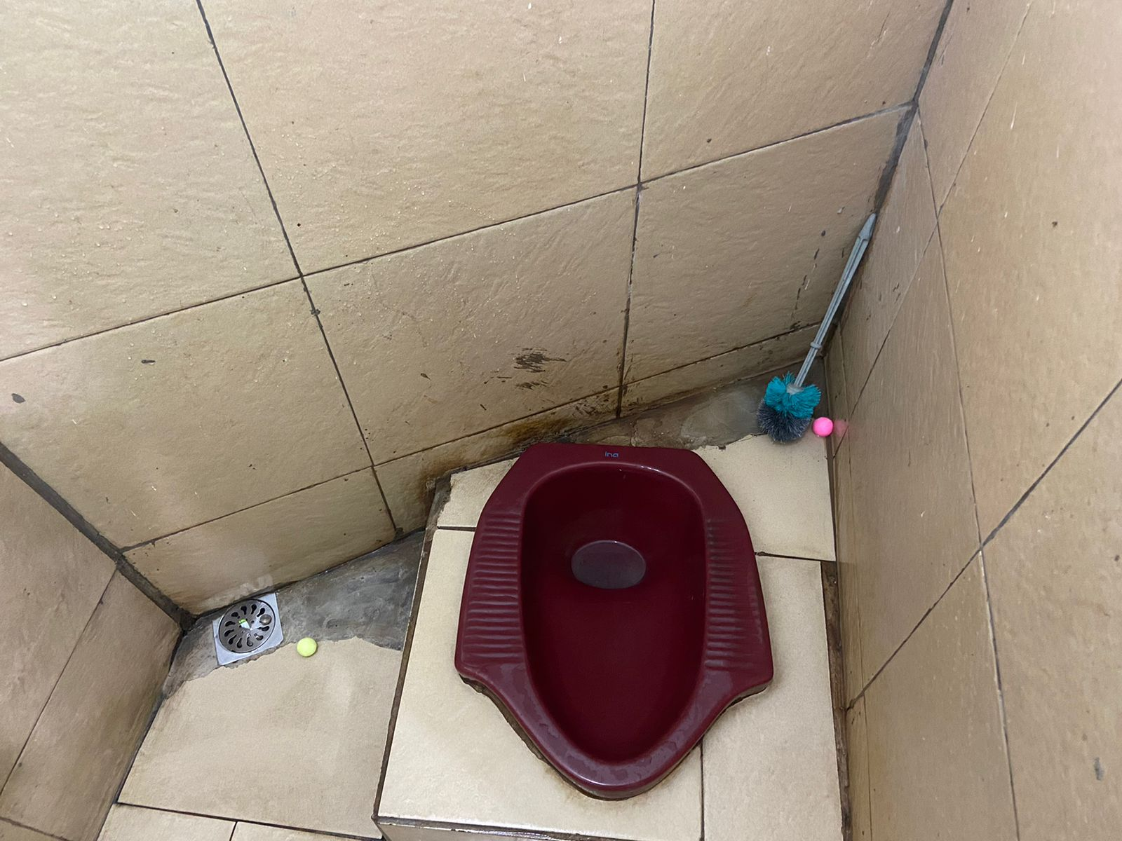
Before
After

Slide 13
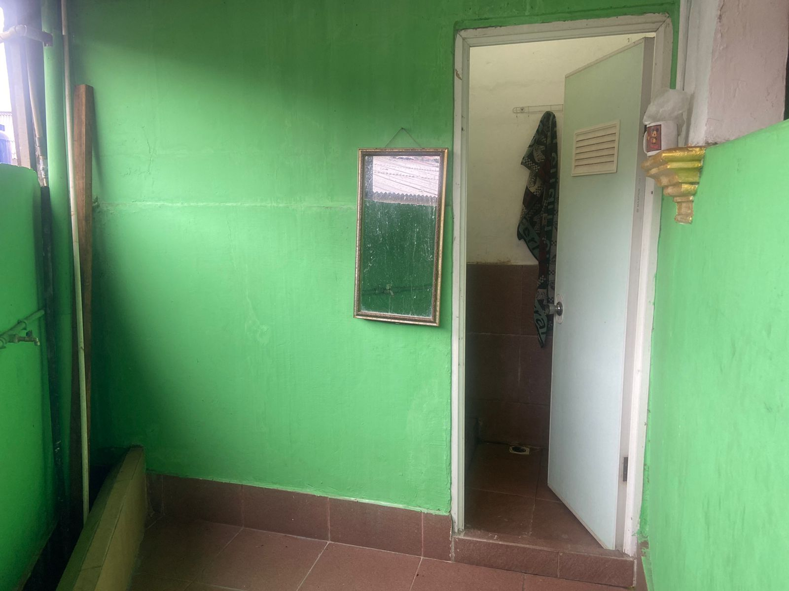
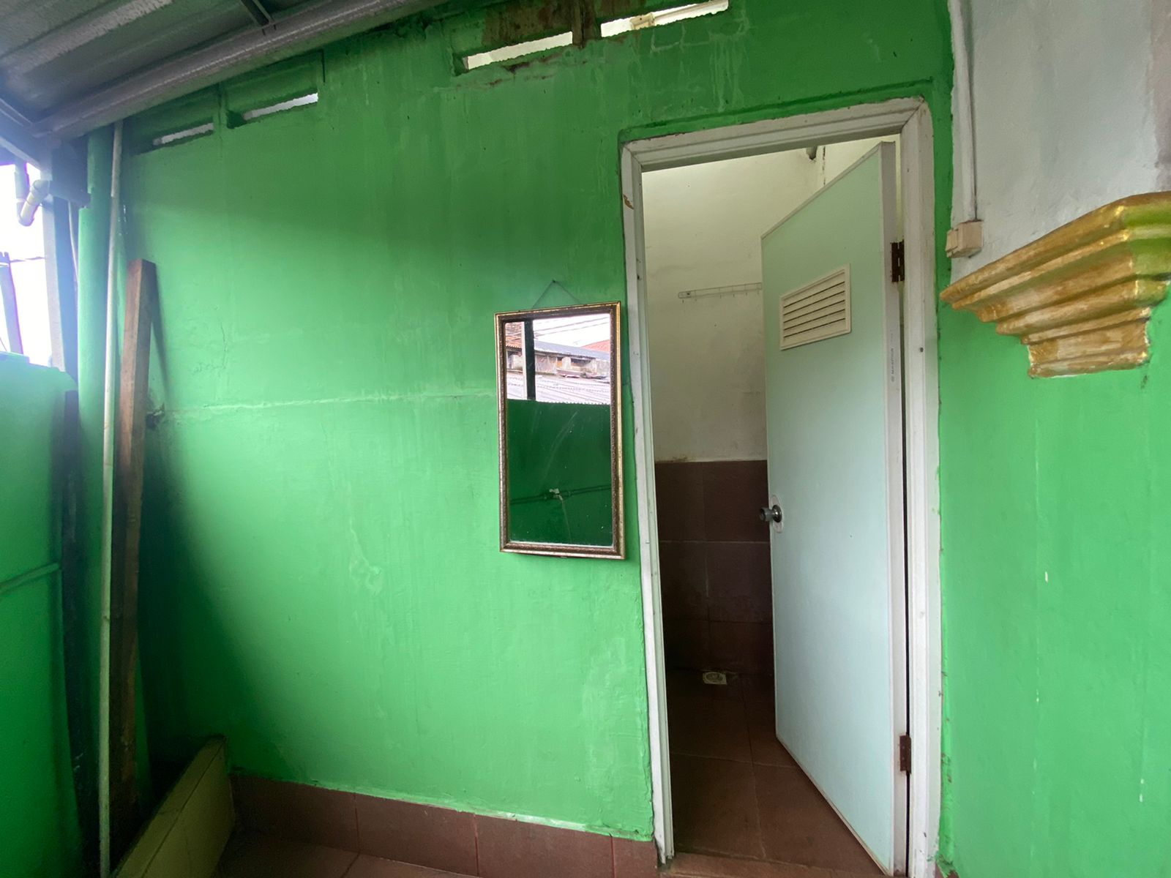
Before
After

Slide 14
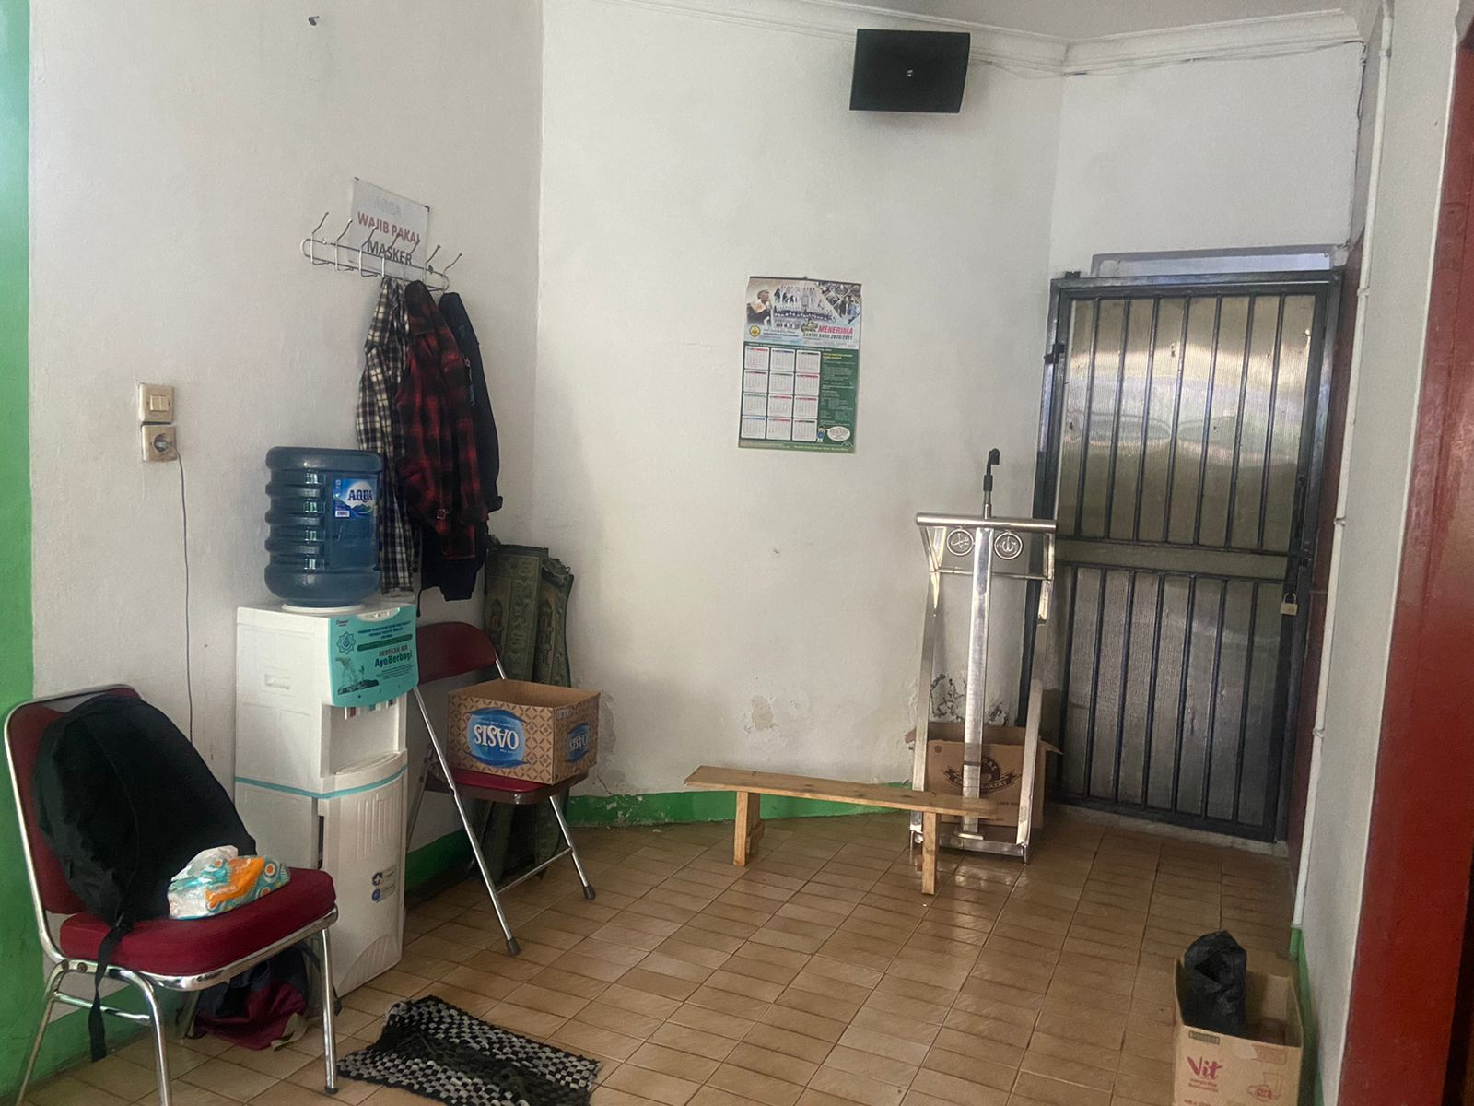
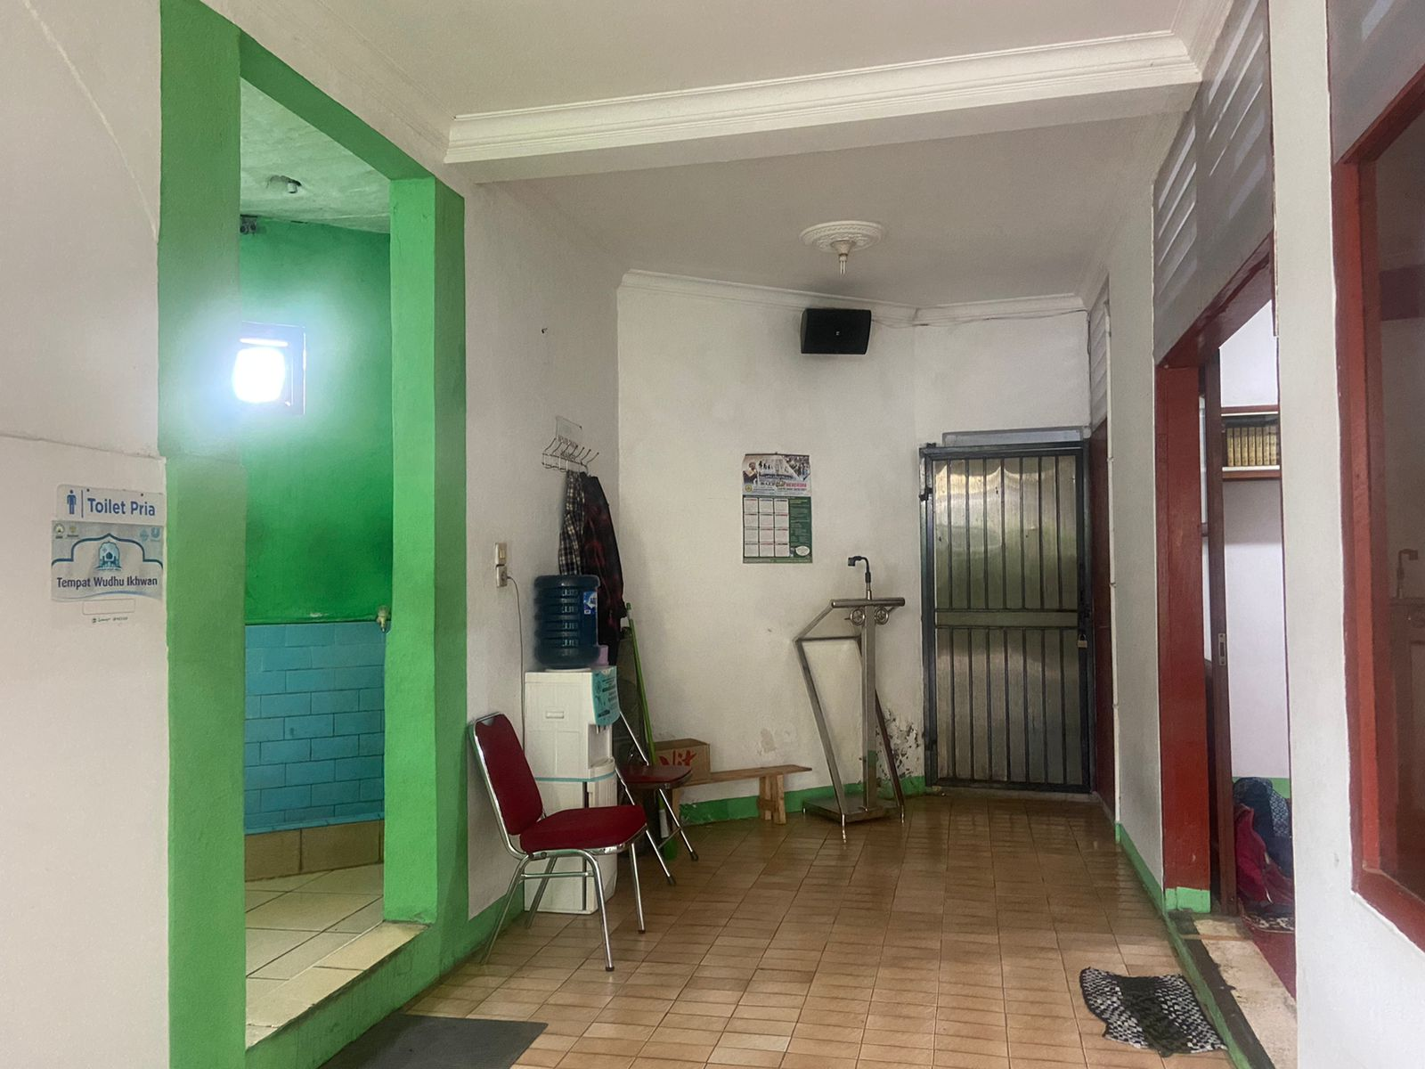
Before
After

Slide 15
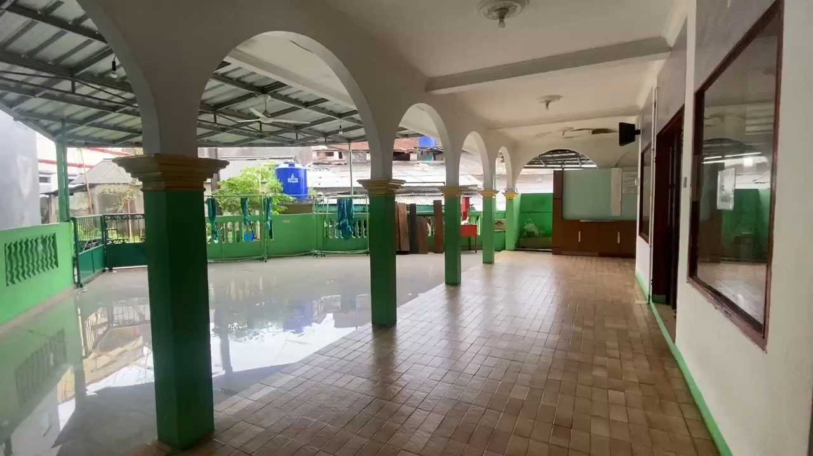

Slide 16
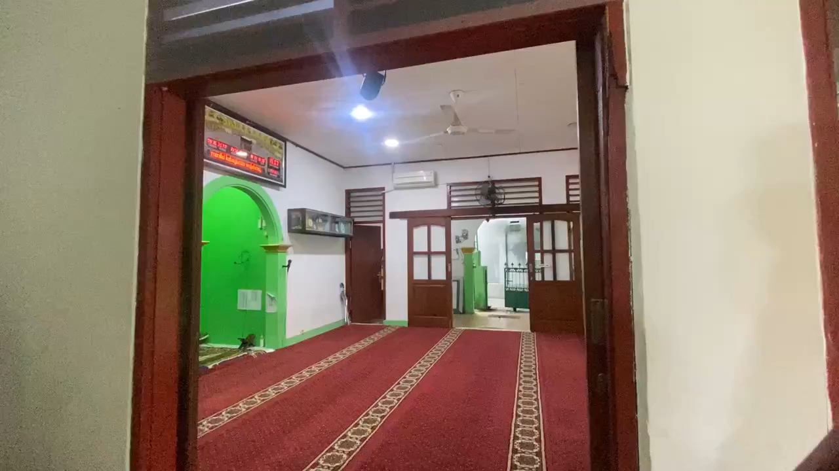

Slide 17


THANK YOU

